Slide 1
CHỦ ĐỀ 11
ĐỘ DÀI VÀ ĐƠN VỊ ĐO ĐỘ DÀI
TIỀN VIỆT NAM
BÀI 58
LUYỆN TẬP CHUNG

Slide 2
Yêu cầu cần đạt
- Củng cố kĩ năng chuyển đổi giữa các đơn vị đo độ dài đã học; thực hiện phép cộng có cùng đơn vị đo độ dài; áp dụng tính độ dài đường gấp khúc trong bài toán thực tế; củng cố kĩ năng so sánh, sắp xếp các số đo độ dài đã học.
- Thông qua hệ thống giải các bài tập vận dụng, bổ sung nâng cao HS phát triển năng lực tư duy,tính toán, lập luận toán học, năng lực giao tiếp toán học,…
- Phát triển năng lực tính toán, kĩ năng so sánh số.
- Phát triển kĩ năng hợp tác, rèn tính cẩn thận.
- Yêu thích môn học, có niềm hứng thú, say mê các con số để giải quyết bài toán
- Rèn phẩm chất chăm chỉ, cẩn thận, trách nhiệm.

Slide 4

1
Số ?
7 dm = cm 8 m = dm 9 m = cm
60 cm = dm 600 cm = m 50 dm = m
a)
?
?
?
70
80
900
?
?
?
6
6
5
1 km = m 1000 m = km
b)
?
?
1000
1
Notes:
100: 4; 200: 3; 500: 5; 1000: 2

Slide 5
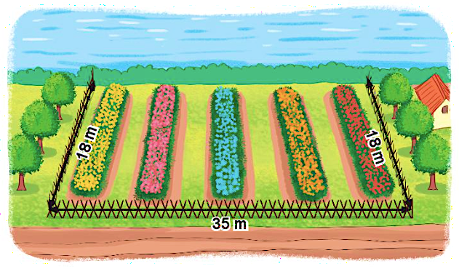
2
Vườn hoa dưới đây đã được làm bao nhiêu mét hàng rào?
18 m + 35 m + 18 m =
71 m
→ Vườn hoa đã được làm 71 m hàng rào.

Slide 6



3
Một chú chim hải âu có thể nhìn thấy vật cách mình đến 10 km. Quan sát hình vẽ rồi trả lời câu hỏi
Chúc chim hải âu đang ở vị trí M thì:
5 km
a) Có thể nhìn thấy tàu A hay không?
b) Có thể nhìn thấy tàu B hay không?
c) Có thể nhìn thấy tàu C hay không?
5 km
(A)
→ Hải âu CÓ nhìn thấy tàu A.
5 km
M
(C)
→ Hải âu CÓ nhìn thấy tàu B.
15 km
10 km
→ Hải âu KHÔNG nhìn thấy tàu C.
(B)

Slide 7
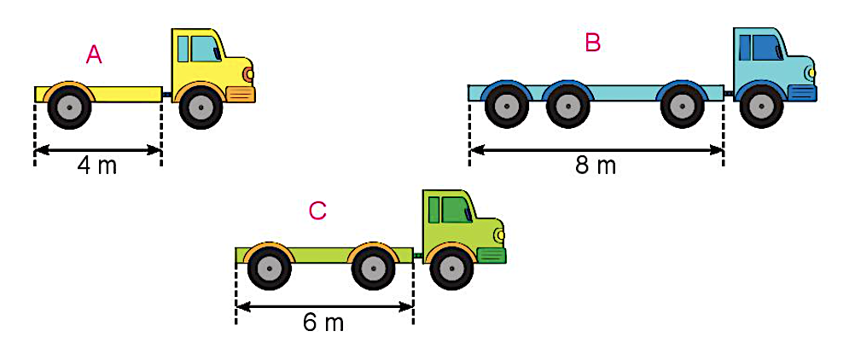
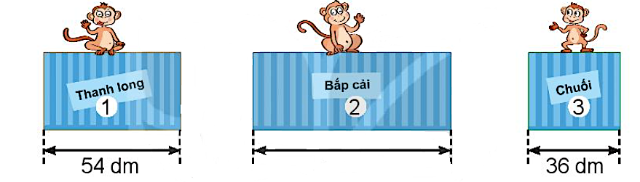
4
Bác Lâm cần xếp lên mỗi xe một thùng hàng. Em hãy giúp bác Lâm xếp hàng cho hợp lý
Thanh long
Bắp cải
Chuối
1
2
3
78 dm

Slide 8
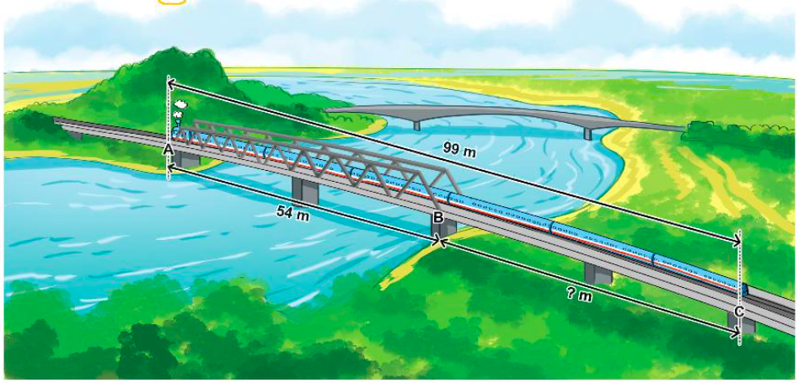
5
Một đoàn tàu dài 99 m đang đi qua một cây cầu sắt AB dài 54 m. Khi đầu tàu vừa đến điểm A (như hình vẽ) thì điểm C ở đuôi tàu con cách điểm B m.
?
45
99 m
54 m
? m
99 m – 54 m =
45 m

